Slide 1
Classe de Terminale
THEMATIQUE :
Corps humain et santé
Thème :
Comportements et stress : vers une vision intégrée de l’organisme
Sous-thème : L’adaptabilité de l’organisme
Objectifs du programme :
Les élèves apprennent :
Face aux perturbations de son environnement, l’être humain dispose de réponses adaptatives impliquant le système nerveux et lui permettant de produire des comportements appropriés. Le stress aigu désigne ces réponses face aux agents stresseurs.
La réponse de l’organisme est d’abord très rapide : le système limbique est stimulé, en particulier les zones impliquées dans les émotions telles que l’amygdale.
Cela a pour conséquence la libération d’adrénaline par la glande médullo-surrénale. L’adrénaline provoque une augmentation du rythme cardiaque, de la fréquence respiratoire et la libération de glucose dans le sang.
Une autre conséquence des agents stresseurs au niveau cérébral est la sécrétion de CRH par l’hypothalamus : le CRH met à contribution l’axe hypothalamo-hypophyso-corticosurrénalien, entrainant dans un second temps la libération du cortisol. Le cortisol favorise la mobilisation du glucose et inhibe certaines fonctions (dont le système immunitaire). Le cortisol exerce en retour un rétrocontrôle négatif sur la libération de CRH par l’hypothalamus et favorise le rétablissement de conditions de fonctionnement durable (résilience).
Ces différentes voies physiologiques sont coordonnées au sein d’un système, qualifié de complexe, et permettent l’adaptabilité de l’organisme.
C4 : système nerveux et effort musculaire. Mécanismes hormonaux du contrôle de l'appareil reproducteur.
2de : cellules spécialisées, système de récompense, hormones sexuelles (contrôle neuro-hormonal sauf rétrocontrôle).
Spé 1ère : système immunitaire (intérations molécules-cellules).
ECS 1ère : transmission et traitement de la vibration sonore.
Discussions et approches :
  les élèves distinguent la notion d’adaptation évolutive de celle d’adaptabilité physiologique (impliquant un ensemble de réponses adaptatives de l’individu à des variations locales de son environnement).
  on ne détaille pas les mécanismes expliquant l’effet inhibiteur du cortisol sur le système immunitaire.
  dans l’étude des dimensions multiples et liées du stress, on évoque le fait que de nombreux facteurs peuvent intervenir (psychologiques, sociaux, émotionnels, génétiques) dans la réponse physiologique de l’individu.
  sans chercher à développer ces facteurs, il s’agit de sensibiliser au fait que les variations interindividuelles peuvent avoir des origines multiples.
  il s’agit d’aborder le système nerveux de manière intégrée, en lien avec les autres systèmes biologiques.
  c’est l’occasion aussi de construire une boucle de régulation neuro-hormonale complète.
Mots clés : stress aigu, agents stresseurs, axe hypothalamo-hypophyso-corticosurrénalien, CRH, adrénaline, cortisol, rétrocontrôle, système limbique (amygdale, hippocampe), résilience, adaptabilité, système complexe..
Activités possibles :
Recenser, extraire et exploiter des informations pour visualiser la libération différenciée dans le temps de l’adrénaline et du cortisol et leurs effets.
Interpréter des données d’imagerie médicale et/ou d’électrophysiologie sur l’activité neuronale de certaines zones cérébrales en réponse à des agents stresseurs.
Observer des coupes histologiques de glande surrénale.
Extraire et organiser des informations pour schématiser la boucle de régulation neuro-hormonale.
Positionner sur un schéma bilan les interactions entre les trois systèmes nerveux, endocrinien, immunitaire.
Utiliser un modèle pour expliquer la notion de boucle de régulation neurohormonale et la notion de résilience.

Slide 2
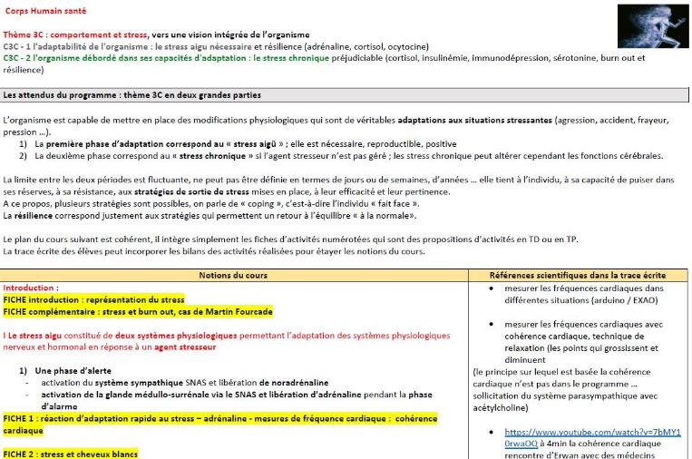
Le stress: fiche progression détaillée
https://magistere.education.fr/ac-grenoble/mod/book/view.php?id=702252&chapterid=6371

Slide 3
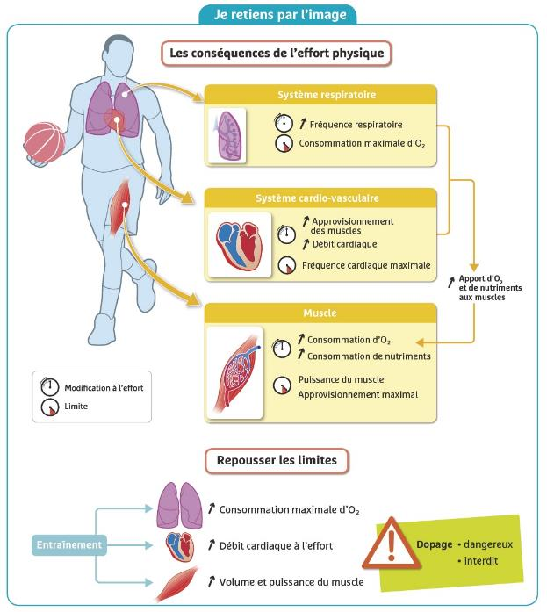
Académie de Toulouse
Source : Manuel Belin cycle 4

Slide 4
Classe de Terminale
THEMATIQUE :
Corps humain et santé
Thème :
Comportements et stress : vers une vision intégrée de l’organisme
Sous-thème : L’organisme débordé dans ses capacités d’adaptation
Objectifs du programme :
Les élèves apprennent :
Si les agents stresseurs sont trop intenses ou si leur action dure, les mécanismes physiologiques sont débordés et le système se dérègle. C’est le stress chronique.
Il peut entraîner des modifications de certaines structures du cerveau, notamment du système limbique et du cortex préfrontal. Cette forme de plasticité, dite mal-adaptative, se traduit par d’éventuelles perturbations de l’attention, de la mémoire et des performances cognitives.
Ces dérèglements engendrent diverses pathologies qui sont traitées par des médicaments dont l’effet vise à favoriser la résilience. La prise de ces médicaments, comme les benzodiazépines dans le cas de l’anxiété, doit suivre un protocole rigoureux afin de ne pas provoquer d’autres perturbations notamment une sédation et des troubles de l’attention.
Certaines pratiques non médicamenteuses sont aussi susceptibles de limiter les dérèglements et de favoriser la résilience du système. Chaque individu est différent face aux agents stresseurs, le stress intégrant des dimensions multiples et liées.
C4 : Hygiène de vie (sommeil) et perturbations (dopage).
2de : cerveau et axe hypothalamo-hypophysaire. Système de récompense. Communication et comportements interindividuels.
Spé 1ère : (résilience en lien avec la partie écosystèmes.)
Éducation à la santé : drogues, gestion du stress..
Discussions et approches :
  après avoir montré la robustesse du système nerveux dans le cas du stress aigu, on aborde ici sa fragilité, dans le cas du stress chronique
  il s’agit de montrer que l’adaptabilité d’un système complexe peut être débordée.
  on sensibilise les élèves aux risques liés à la prise sans contrôle médical de médicaments agissant sur le système nerveux, et on présente l’existence d’alternatives non médicamenteuses (pratiques favorisant le sommeil, le contrôle de la respiration et la détente musculaire) permettant une meilleure gestion du stress, utiles par exemple dans le cadre de vie quotidienne d’un lycéen (examens…).
Mots clés : stress chronique, système limbique (amygdale, hippocampe), cortex préfrontal, plasticité du système nerveux, résilience..
Activités possibles :
Interpréter des données cliniques et expérimentales montrant les effets du stress chronique sur la structuration des voies neuronales.
Interpréter des données médicales et d’imagerie montrant les effets possibles du CRH sur l’amygdale et l’hippocampe à long terme.
Recenser et exploiter des informations sur le mode d’action des benzodiazépines pour montrer leur activation des récepteurs à GABA (un neurotransmetteur inhibiteur du système nerveux) et leur effet myorelaxant et anxiolytique.
Utiliser un logiciel de modélisation moléculaire pour illustrer la complémentarité entre une molécule et son récepteur.
Concevoir et/ou mettre en oeuvre une démarche de projet visant à élaborer un protocole pour tester l’effet de certaines pratiques alternatives (ex : mouvements respiratoires) à court ou long terme, en analyser les limites et comparer à un corpus de données scientifiques.

